Slide 1
Сличност троуглова - утврђивање -
25.05.2020.
7. разред

Slide 2
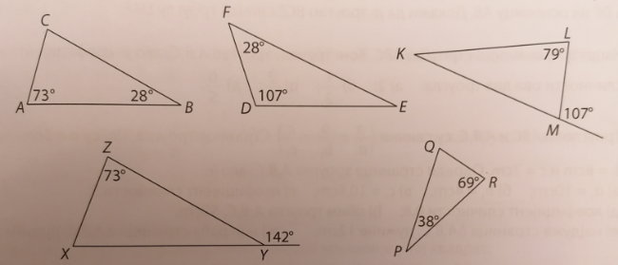
Драги седмаци,
Кроз задатке који следе вежбамо сличност
троуглова.
1. Који од датих троуглова на слици су слични?
Запиши парове пропорционалних страница.

Slide 3
2. Докажи да је троугао OAB сличан
троуглу OCD. Одреди парове
пропорционалних страница ових
троуглова.

Slide 4
3. Троуглови и су слични,
Странице троугла су
a = 5 cm, b = 8 cm, c = 7cm, а k је
коефицијент сличности ова два троугла.
Одреди странице троугла ако је:
а) = 10 cm
б) коефицијент сличности 0,8 cm
в) најдужа страница је 12 cm.
Задатке радите у школским
свескама и не треба да шаљете.
Срдачан поздрав наставница Марија

